Slide 1
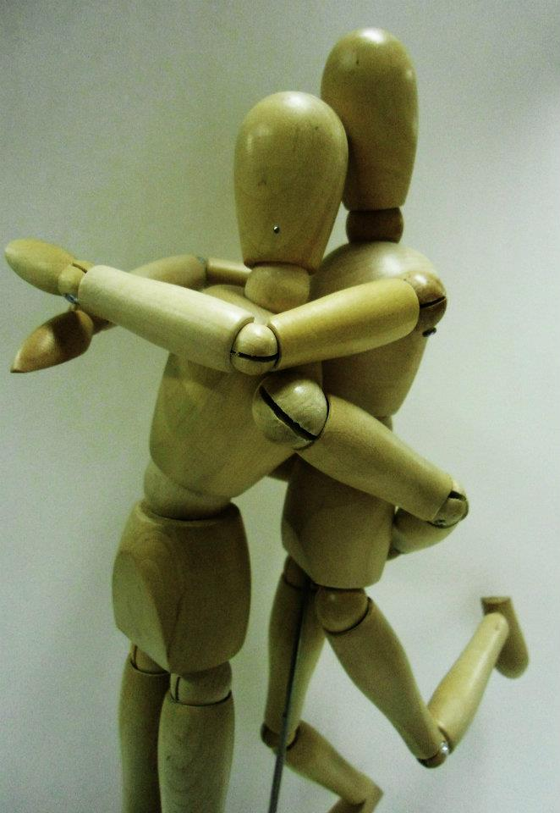
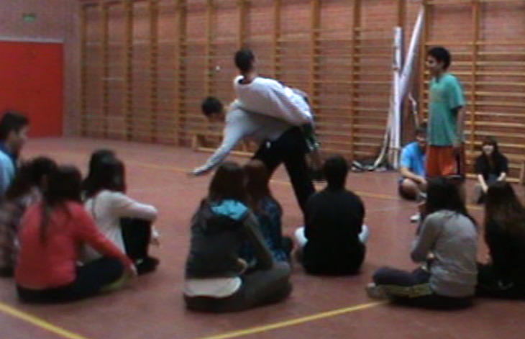
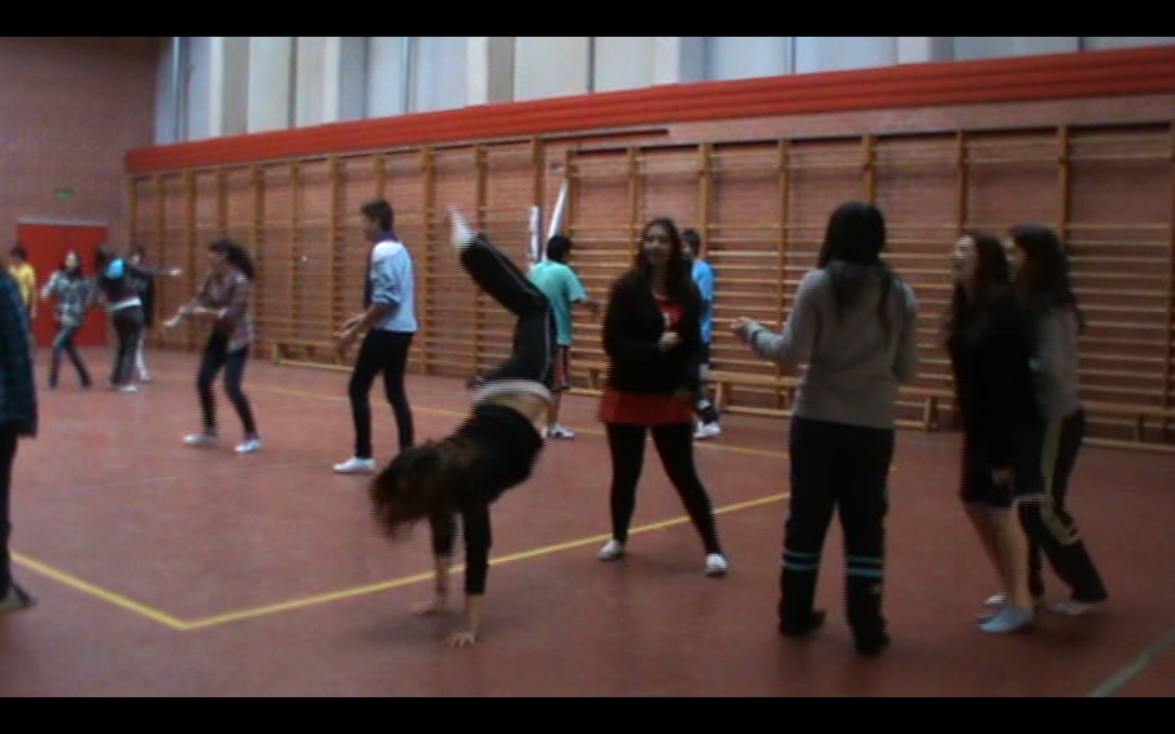
APLICACIÓ DEL CONTACT IMPROVISACIÓ A L’ENSENYAMENT SECUNDARI
Autor: Marc Cortadelles
Tutora: Dra. Marta Castañer
INTRODUCCIÓ
OBJECTIUS
ANÀLISI DELS RESULTATS
CONCLUSIONS
QUÈ ÉS EL CI?
“El Contact Improvisation (CI) és una modalitat de dansa basada en la improvisació i el contacte físic entre els ballarins. Es centra principalment en la comunicació, la cooperació, l’escolta i la generació d’habilitats motrius a través del contacte. Per la pràctica del CI es requereixen totes les capacitats físico-motrius” (Torrents i Castañer, 2008:91)
-Dissenyar una seqüència didàctica de CI aplicable a un grup aplicable a segon cicle de secundària i Batxillerat.
-Valorar les habilitats de comunicació del professor en un tipus de pràctica singular.
- 24 alumnes de 1r de batxillerat artístic
Pels alumnes, la satisfacció de la intervenció i del professor de CI és bona, a la línia de l’estudi del grau de satisfacció de l’EF i del professorat d’EF Hernández, J. Velázquez, R. (2007:150)
PROSPECTIVA
-Començar la pedagogia del CI amb relaxació i consciència corporal.
-Utilitzar descriptive and metaphoric instructions are better at encouraging participants to search for self-expression and creativity (Castañer et all 2009: 864)
Competències mitjançant el CI
7. Competència en el coneixement i la interacció amb el món físic 86
6. Competència d’autonomia i iniciativa personal 80
8. Competència social i ciutadana 79
2. Competències artística i cultural 74
Competència comunicativa lingüística i audiovisual 73
5. Competència d’aprendre a aprendre 71
3. Tractament de la informació i competència digital 48
4. Competència matemàtica 39
Practicar més CI?
Sí: 10
No: 14
CI a tots els instituts?
Sí: 13
No: 11
-Identificar quines competències bàsiques del currículum de secundària i batxillerat poden ser treballades mitjançant el CI.
ELEMENTS TÈCNICS DEL CI
Brozas (2000:312) ens apunta els elements tècnics característics:
-suports,
-caigudes,
-girs i
-inversions;
i les bases
perceptives:
-equilibri,
-tacte i
-visió perifèrica.
-Valorar el grau de satisfacció dels alumnes respecte el CI.
REFERÈNCIES
*VALOR AFEGIT
Aquest treball conté una
aplicació pràctica que dóna un
valor afegit en el treball, ja
que tot i no ser requerida, la
vam realitzar per millorar la
qualitat del producte final.
Castañer et all (2009): Identifying and analyzing motor skill responses in body movement
and dance.
Torrents, C. i Castañer, M. (2008): Tándem 26. Competencias básicas en el marco de la convergencia europea. Educación integral mediante el Contact Improvisación. Barcelona: Graó
Brozas (2000): Contact Improvisation: Danza,
Acrobacia y pedagogía corporal.
Hernández, J. Velázquez, R. (2007): La educación físca, los estilos de vida y los adolescentes: cómo son, cómo se ven, qué saben y qué opinan. Barcelona: Graó

